Slide 1

R
Вебинары

Slide 2

Язык R для анализа данных

Slide 3
На этом уроке мы изучим:
Линейная регрессия
Дисперсионный анализ

Slide 4

Математическая модель — это описание поведения какой- либо реальной случайной величины на языке математики

Slide 5
Линейная регрессия
Y= f(X)
В основе лежит предположение некой ЛИНЕЙНОЙ зависимости Y~X, где Y –это зависимая переменная,
а X- независимая(-ые)
Для парной линейной регрессии ,т.е. где только одна независимая
переменная (признак) Х, линейная зависимость будет иметь вид:
y = β0 + β1 * X
С помощью линейной регрессии попробуем описать зависимость переменной y (верхнее давление) от
переменной Х , в качестве которой мы будем рассматривать различные колонки и их комбинации из
подготовленного набора данных .tidy_set

Slide 6
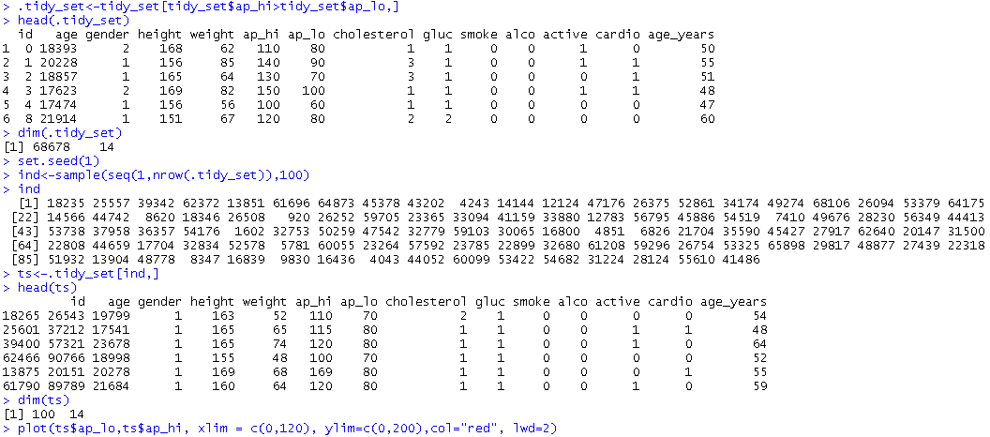
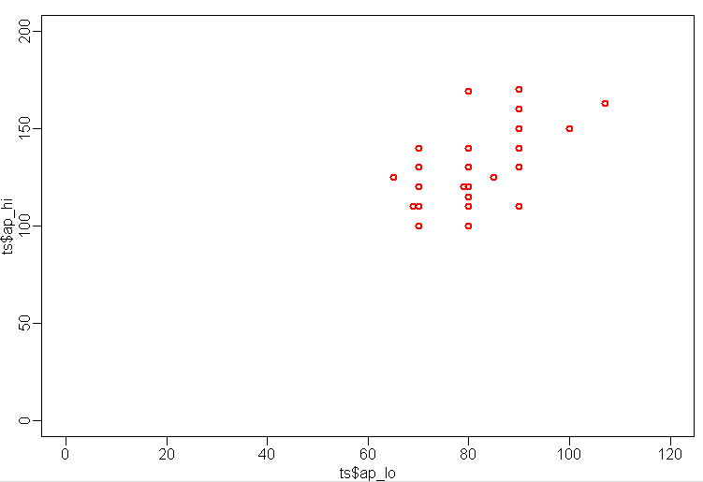
Из графика видно, что прослеживается линейная зависимость между нижним и верхним давлением пациента

Slide 7
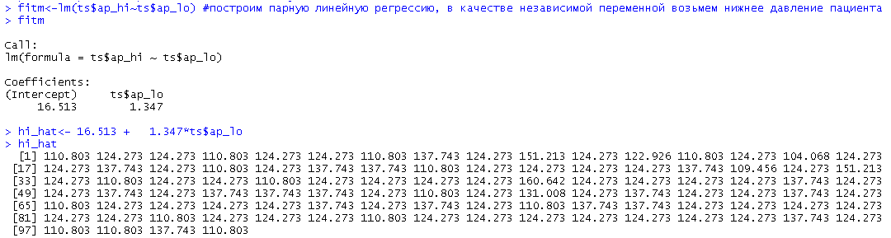
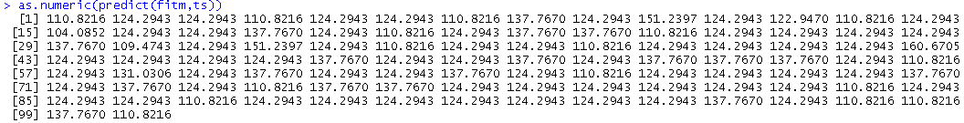
Функции lm() и predict ()
Функция predict () упрощает вычисления оценочного параметра, особенно удобно использовать ,когда имеем дело не с одним Х

Slide 8
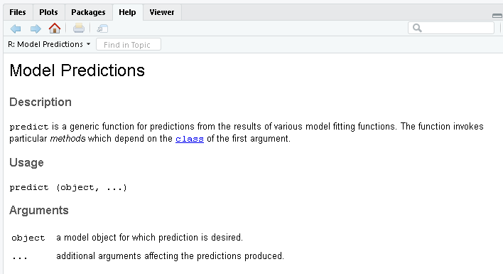
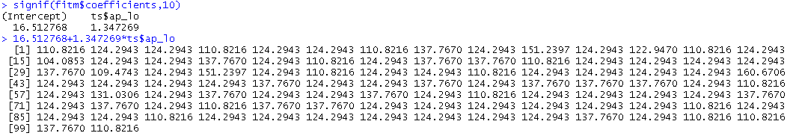
Причина различий оценочных значений y кроется в округлении вычислений

Slide 9
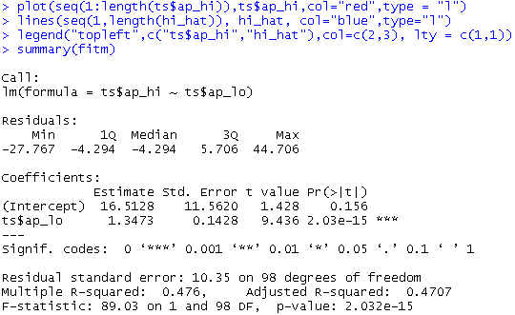
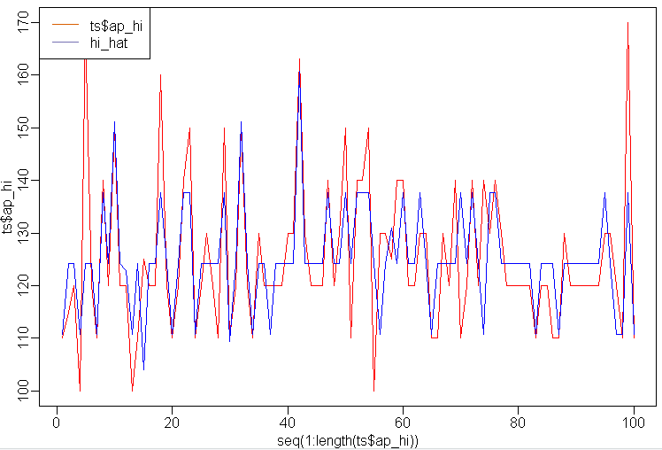
1.Формула
2. Residuals: Распределение остатков
3 Coefficients: Значение коэффициентов для подобранной модели, значимость коэффициентов модели (t – критерий)
4. Residual standard error
5 Multiple R-squared коэффициент детерминации
6 F-statisctic: Значимость модели в целом (F- критерий)

Slide 10
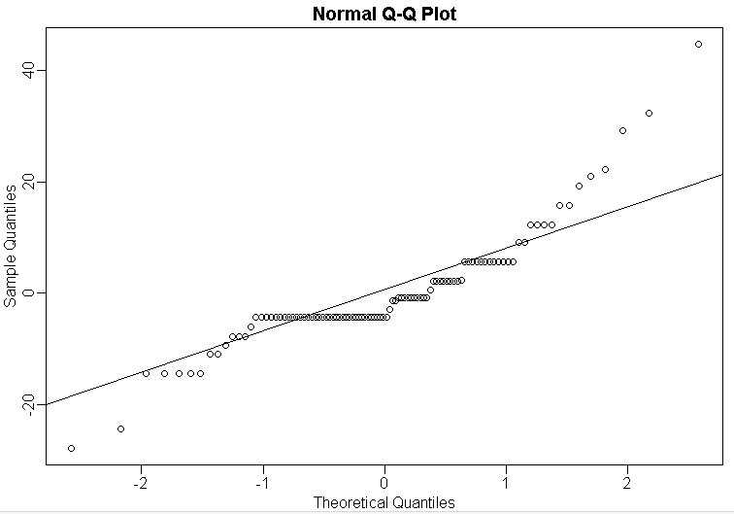
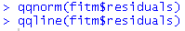
Residuals:
Одно из важных условий для построения модели линейной регрессии является предположение, что ошибки следуют нормальному распределению

Slide 11
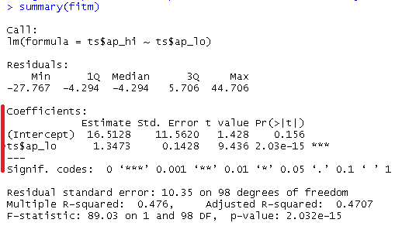
Coefficients:
с помощью t-статистики Стьюдента можно проверить значимость коэффициентов построенной модели
R дает значения t-статистики, p-value и с помощью «*» отмечает наиболее значимые коэффициенты
В строке Signif.codes приведена расшифровка обозначений: например, «***» соответствуют p-value, лежащей между нулем и 0.001

Slide 12
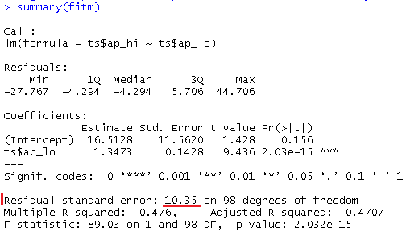
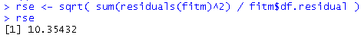
Residual Standard Error:
RSE вычисляется следующим образом:
98 степеней свободы = k –n -1, где k –объем выборки, n – число предикторов (в нашем случае 1 предиктор - это нижнее давление

Slide 13
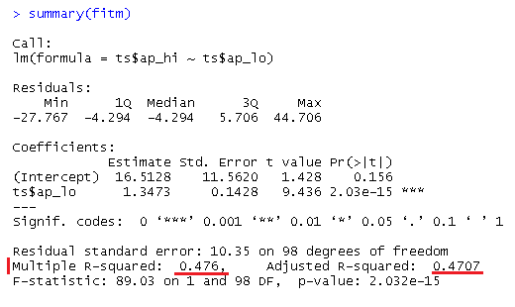
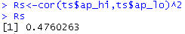
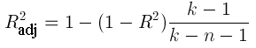
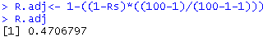
Multiple R-squared:
R- squared – коэффициент детерминации
Показывает, какую часть изменчивости величины y описала построенная модель
Посчитать эту величину можно следующим образом:
С увеличением числа предикторов коэффициент детерминации растет,
Adjusted R-squared решает эту проблему
Если добавленные новые предикторы не вносят весомого вклада в модель, то этот параметр будет падать, в противном случае расти
k- число наблюдений
n – число предикторов

Slide 14
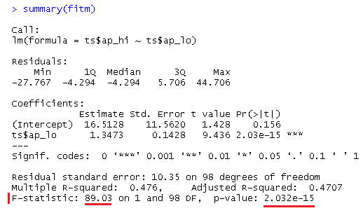
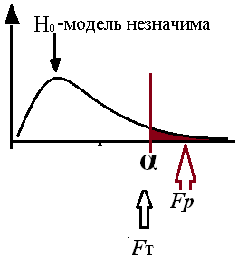
F-statistic :
позволяет оценить значимость построенной модели в целом

Slide 15
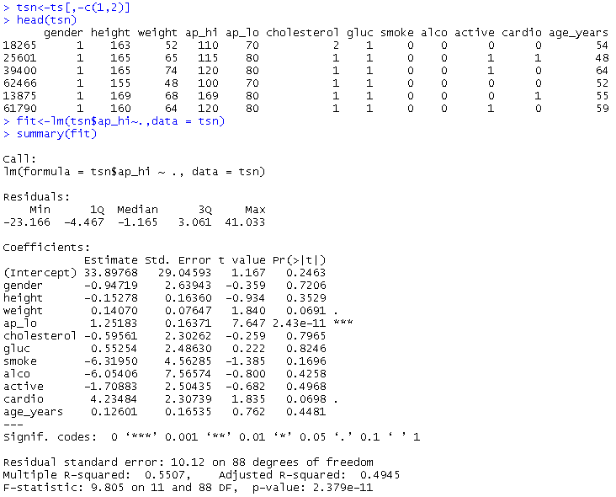
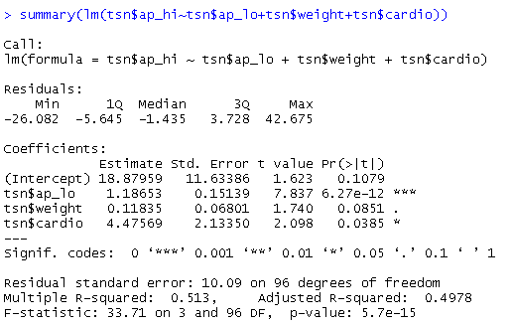
Сравним Multiple R-squared

Slide 16
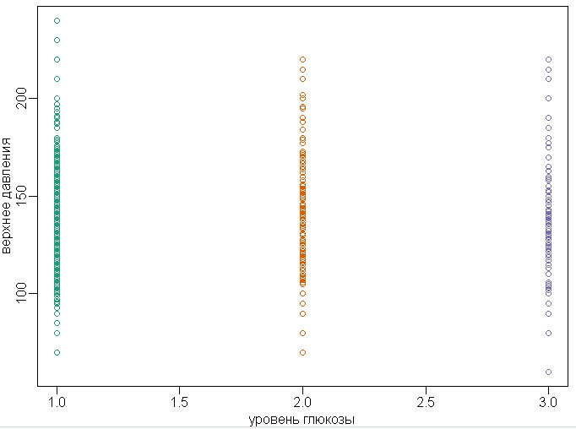
ANOVA
Дисперсионный анализ (ANOVA- analysis of variance) используется, когда мы хотим выяснить влияние одного или нескольких факторов на количественную переменную (отклик)
ANOVA
однофакторный многофакторный
анализ анализ
Используем, чтобы избежать множественных сравнений, которые приводят к росту вероятности ошибки первого рода
При использовании поправок на множественные сравнения, растет вероятность ошибки второго рода с ужесточением уровня значимости

Slide 17
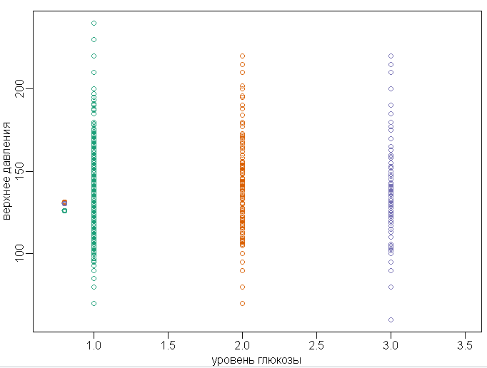
Задача сводится к сравнению средних арифметических по подгруппам
В ANOVA мы имеем дело с
объясненной (факторной дисперсией, межгрупповой)
необъясненной( внутригрупповой)
На данном рисунке видно ,что межгрупповая дисперсия очень мала, что предполагает, что данный фактор не оказывает влияния на числовую переменную
С помощью ANOVA мы можем проверить наше предположение

Slide 18
Три важных условия при проведении дисперсионного анализа:
Случайность и независимость измерений - ОБЯЗАТЕЛЬНОЕ
Переменная-отклик следует нормальному распределению в группах
Гомоскедастичность дисперсий
При невыполнении 2 или 3 условия дисперсионного анализа растет вероятность принять значимые факторы за незначимые
Но ко 2 условию anova менее чувствителен
Если одно из этих условий не выполняется, следует это отметить в конечном результате исследования

Slide 19
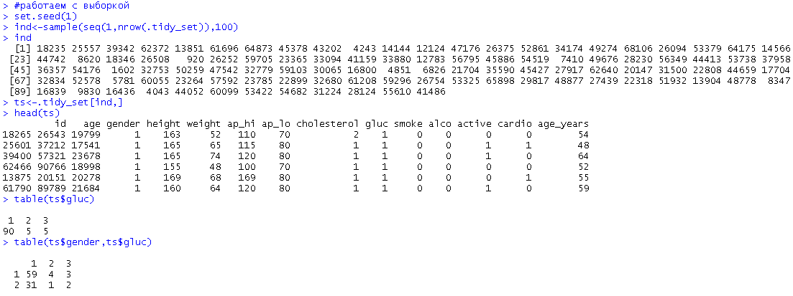
Сбалансированные и несбалансированные данные
Если данные имеют разное количество наблюдений в группе, то мы имеем дело с несбалансированными данными

Slide 20
Если размеры выборок одинаковые, то неоднородность дисперсий слабо влияет на результат.
Слабые отклонения от нормальности не сильно влияют на результат. В однофакторном дисперсионном анализе при больших объемах выборок можно пренебречь этим условием
Если данный имеют дисбаланс, то ANOVA становится более чувствительным к нарушениям условий его применения. Нарушение условий ведет к росту вероятности ошибки первого рода

Slide 21
Выполняются ли условия:
1.Независимость и случайность наблюдений
2 Отклик следует нормальному распределению в группах
3 Однородность дисперсий в группах?
частично (1+ 2 или 3)
Нормализация данных
Z-score | mini- max
нет
да
Непараметрический дисперсионный анализ
Данные сбалансированные?
да
нет
Не влияет порядок включения фактора в модель
Влияет порядок включения фактора в модель. Предварительное исследование о влиянии фактора
plot.design() (первым в модель включаем тот фактор, который показывает большую изменчивость)
aov() или
model<- lm(), затем
anova(model)
model<- lm(), затем
anova(model)
Интерпретация результата. Указать условие, которое не было соблюдено
Интерпретация результата

Slide 22
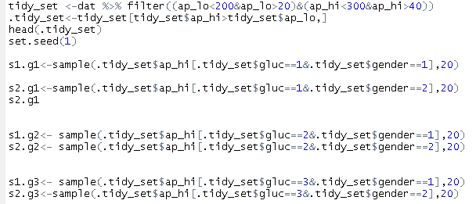
ВЫВОД : стараемся делать одинаковые выборки
Задача: проведем исследование влияния 2-х факторов: пол и уровень глюкозы на верхнее давление
1.Берем выборки. Соблюдаем условие случайности и независимости

Slide 23
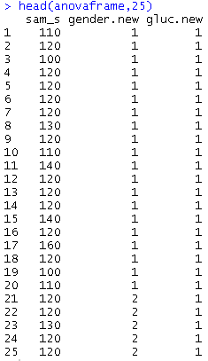
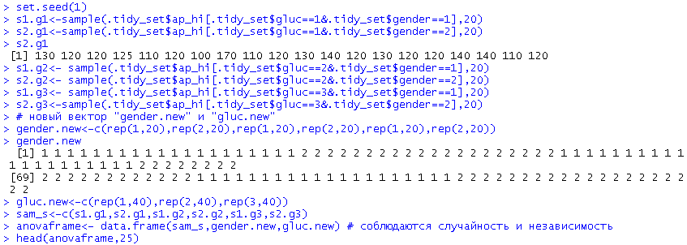
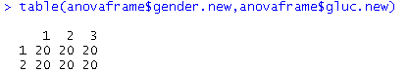
На этом этапе цель : построить дата фрэйм, как показано справа

Slide 24
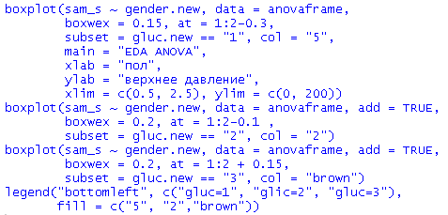
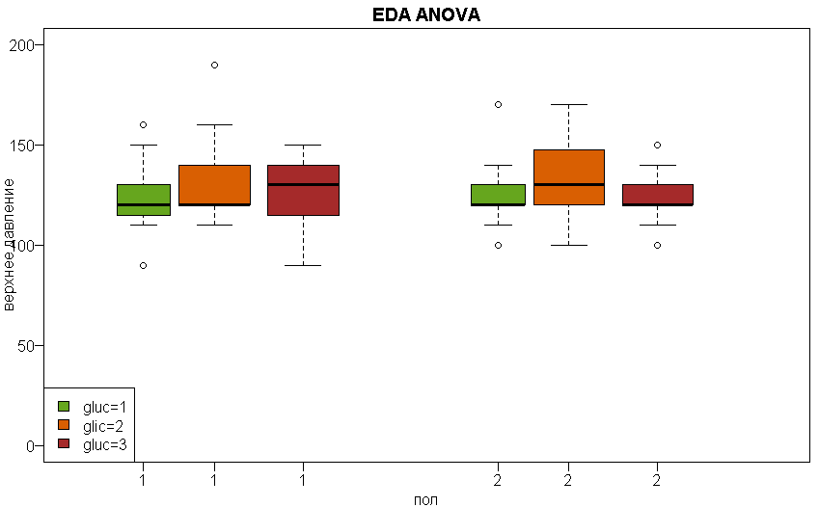
2. Разведочный анализ
2.1 Для наглядности представим данные графически
Видим небольшую неоднородность дисперсий

Slide 25
2.2 Помимо визуальной оценки однородности дисперсий ( п.2.1) проверим гомоскедастичность с помощью специальных критериев
Распространенные критерии:
Критерий | Функция | Условия применения
F- критерий | var.test() | 1)Для сравнения 2-х дисперсий 2)Возможен разный объем выборок
Критерий Бартлетта | bartlett.test() | Для множественных сравнений Объемы выборки могут быть различны, но не менее 3 Должно соблюдаться условие нормальности. Тест очень чувствительный к нарушению этого условия
Критерий Кохрена | cochran.test() package “outliers” | Для множественных сравнений 2) Одинаковый объем выборок
Критерий Левенэ | leveneTest () package “car” | Аналог критерий Барлетта, но считается менее чувствительным к нарушению условия нормальности

Slide 26
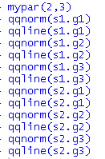
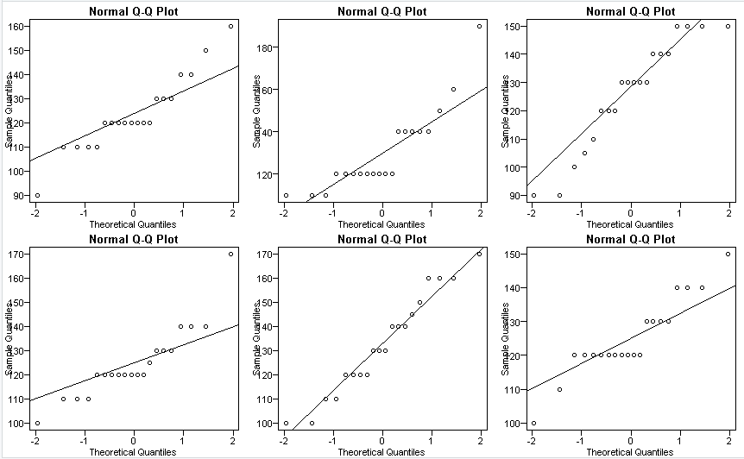
2.2. Проверим предположение о нормальности распределений с помощью qq-графика

Slide 27
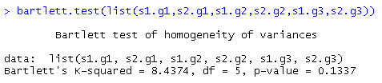
Воспользуемся критерием Бартлетта.
Принимаем нулевую гипотезу на уровне значимости 0.05 . Статистически значимых различий между дисперсиями выборок нет
Теперь можно приступать непосредственно к самому дисперсионному анализу

Slide 28
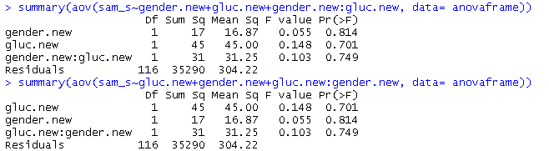
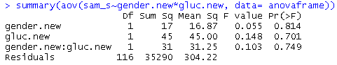
Сбалансированные данные НЕ влияют на порядок включения факторов в модель
Чтобы не прописывать эффект взаимодействия, факторы в модели указывать с помощью знака «*»

Slide 29
Интерпретация результата
Взаимодействие факторов «уровень глюкозы» и «пол» , а также сами факторы не оказывают значимого эффекта на давление пациента на уровне значимости 0.05

Slide 30
Итоги:
Научились подбирать линейную модель с помощью функции lm()
Интерпретировать результат: оценивать значимость коэффициентов (критерий t) и самой модели в целом (критерий F)
Рассмотрели, чем отличаются параметры R и Radj
Рассмотрели условия для проведения ANOVA
Составили общую схему действий для ANOVA при сбалансированных и несбалансированных данных
Изучили различные методы в R проверки выборок на однородность дисперсий
Интерпретировали конечный результат статистического анализа

